Slide 1
Indagine su benessere organizzativo
Benessere_organizzativo_2020_2021
Relazione Finale
Confronto A.s. 2020/21 vs 2021/22

Slide 2
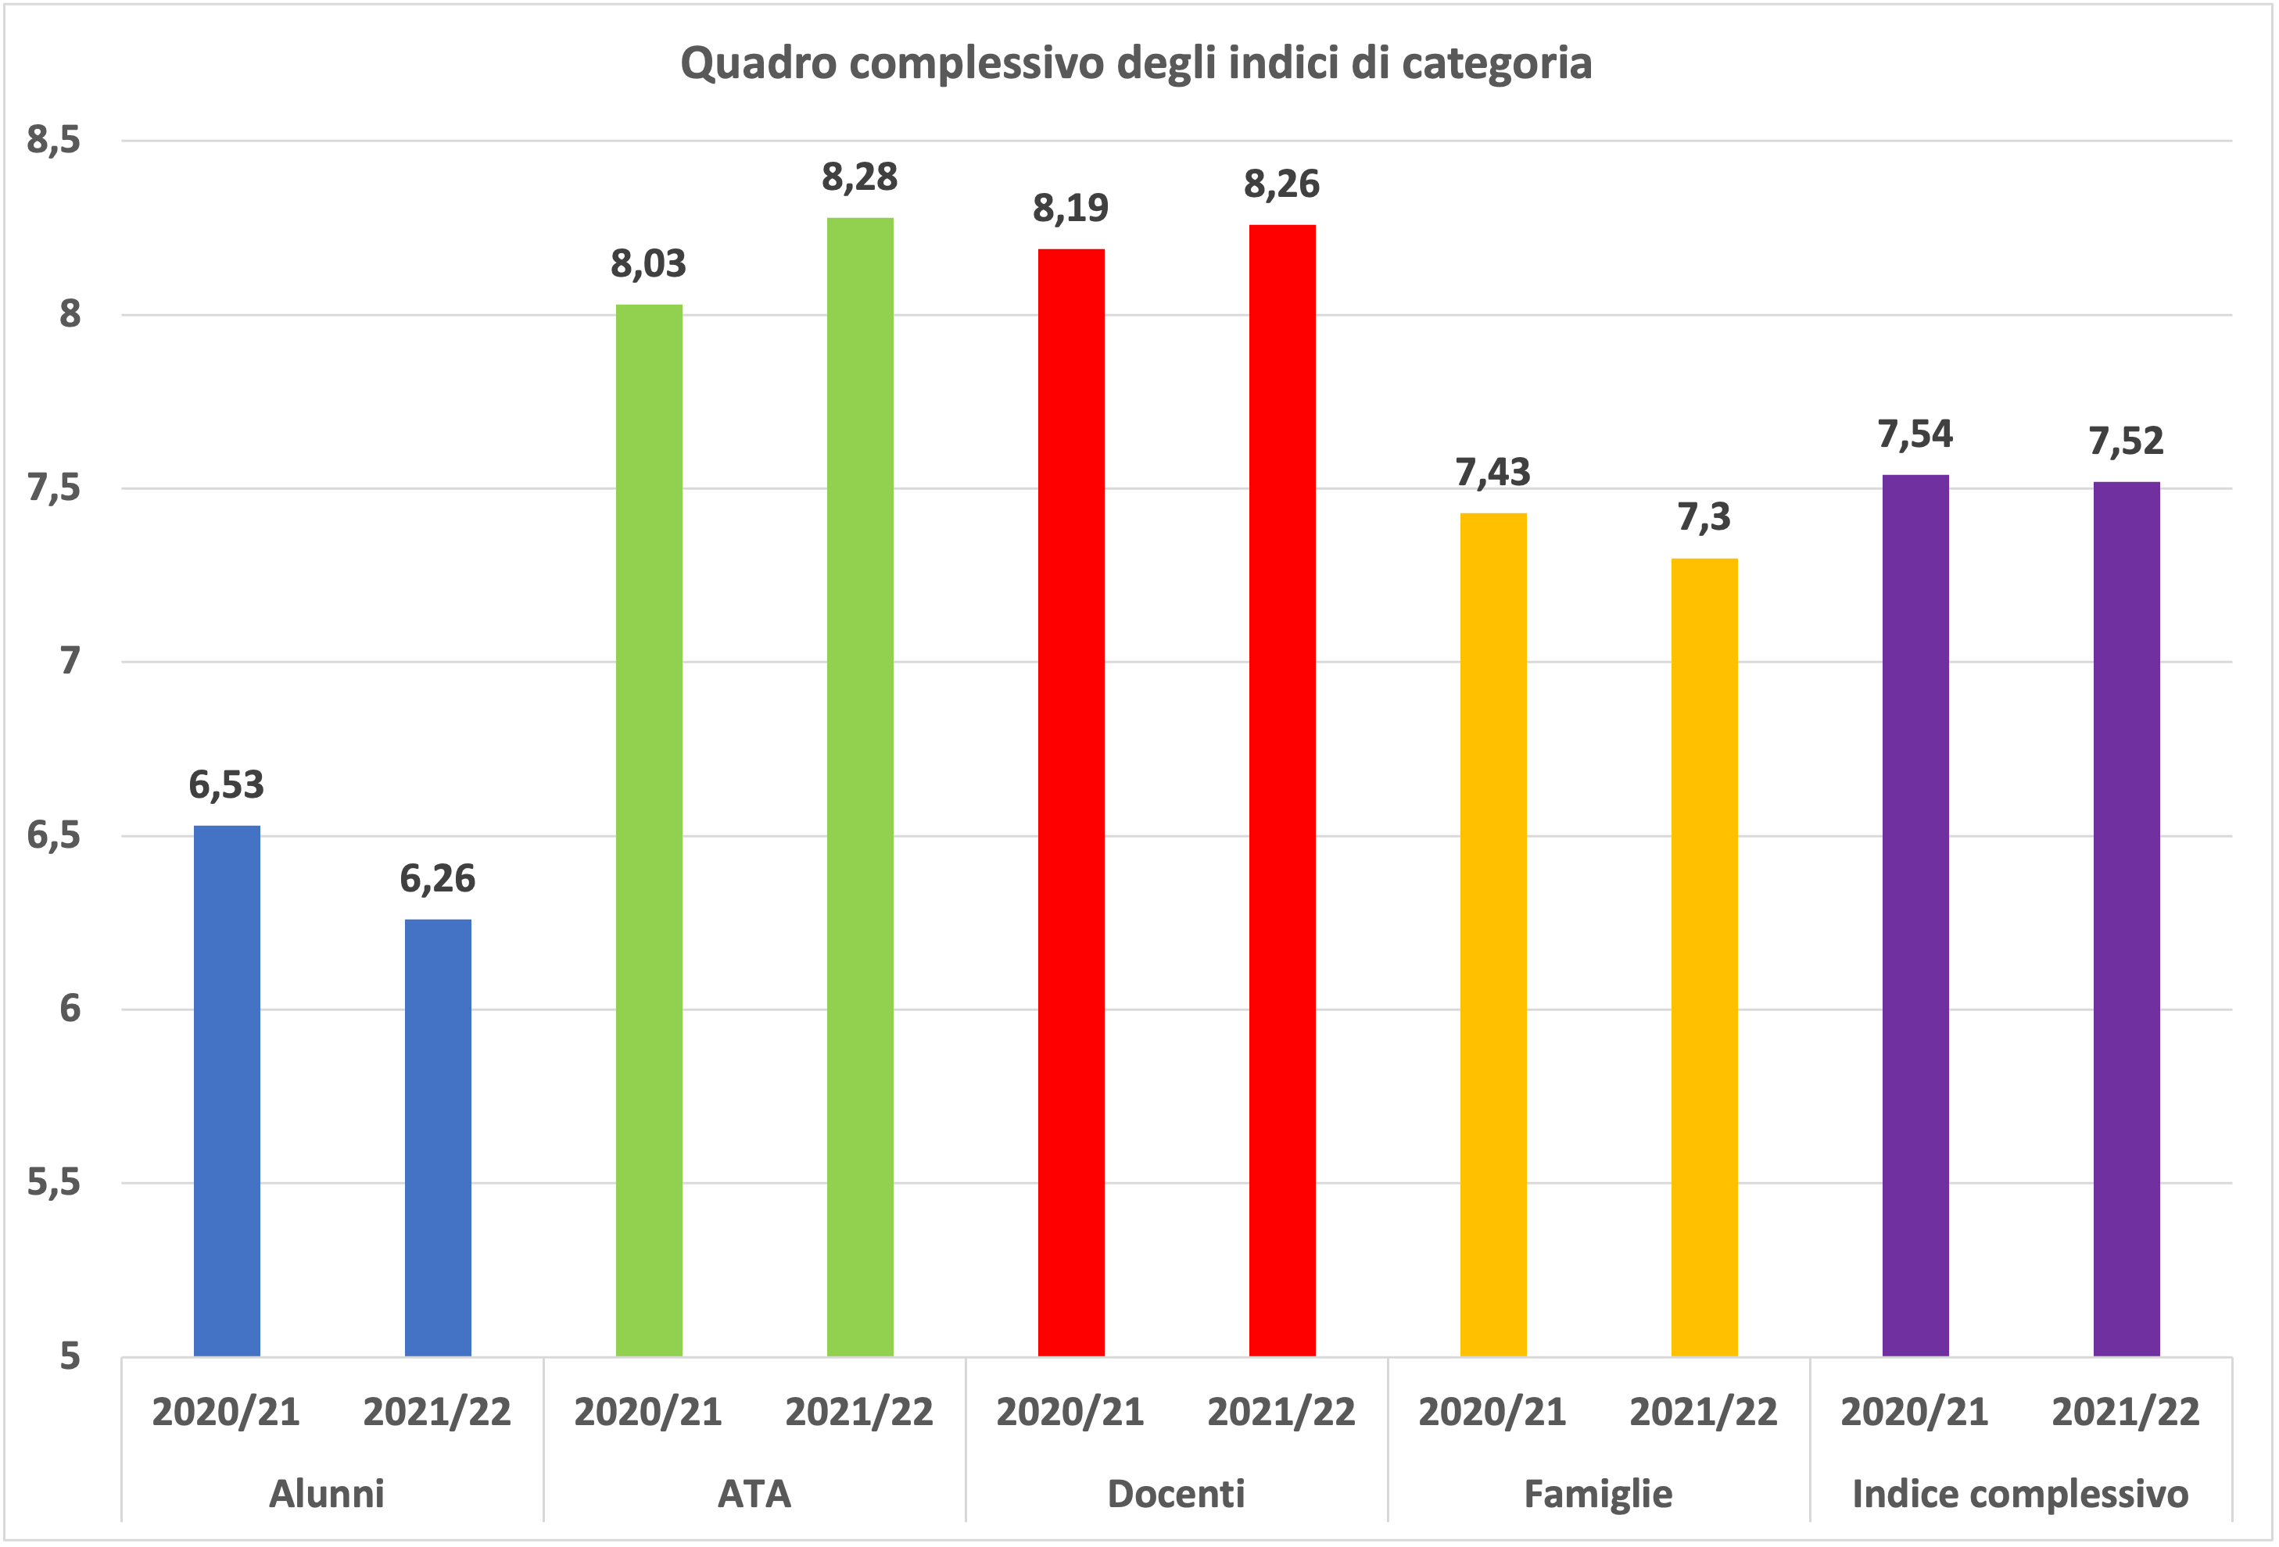
Confronto indici aggregati

Slide 3
Distribuzione indici di categoria

Slide 4
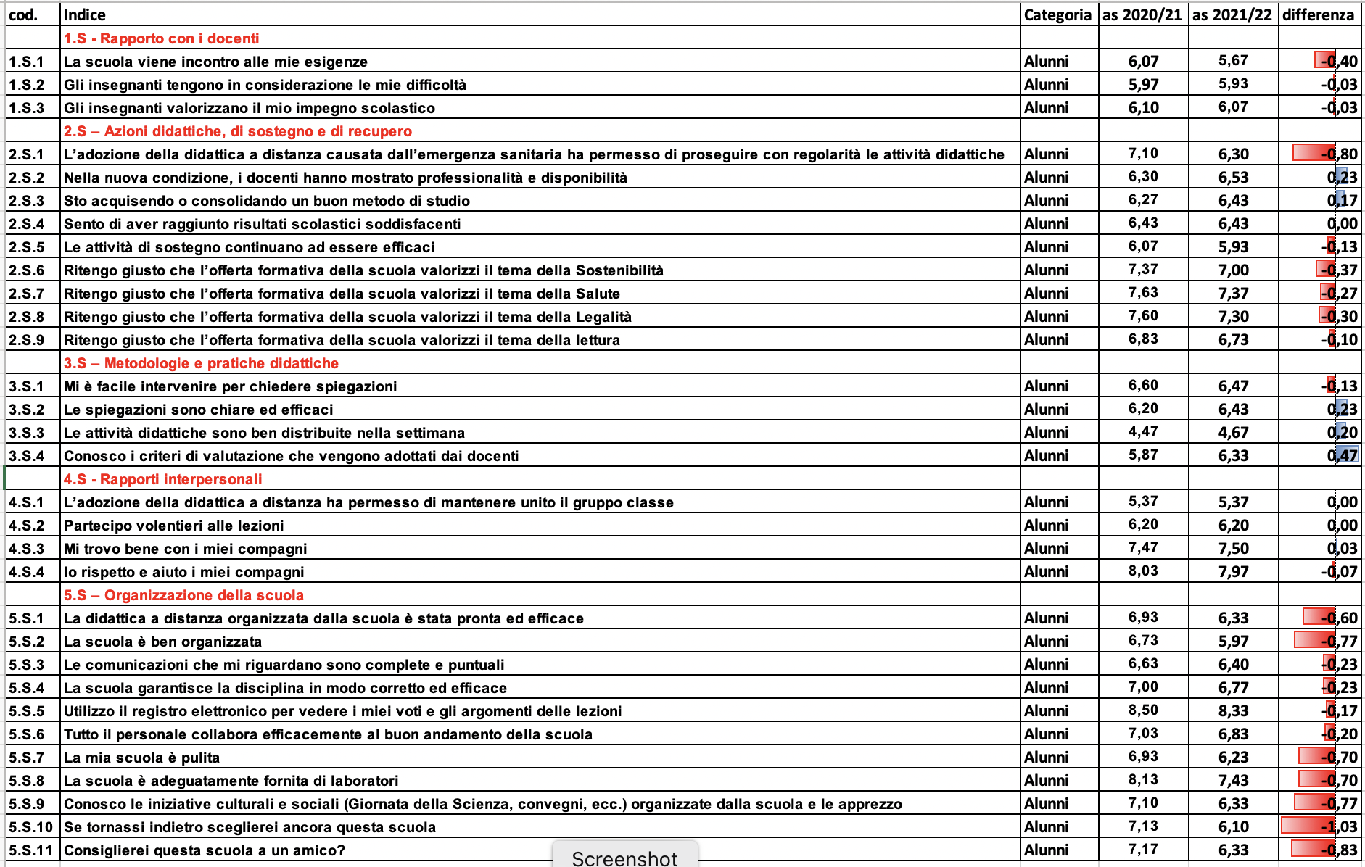
Analitica indici - alunni

Slide 5
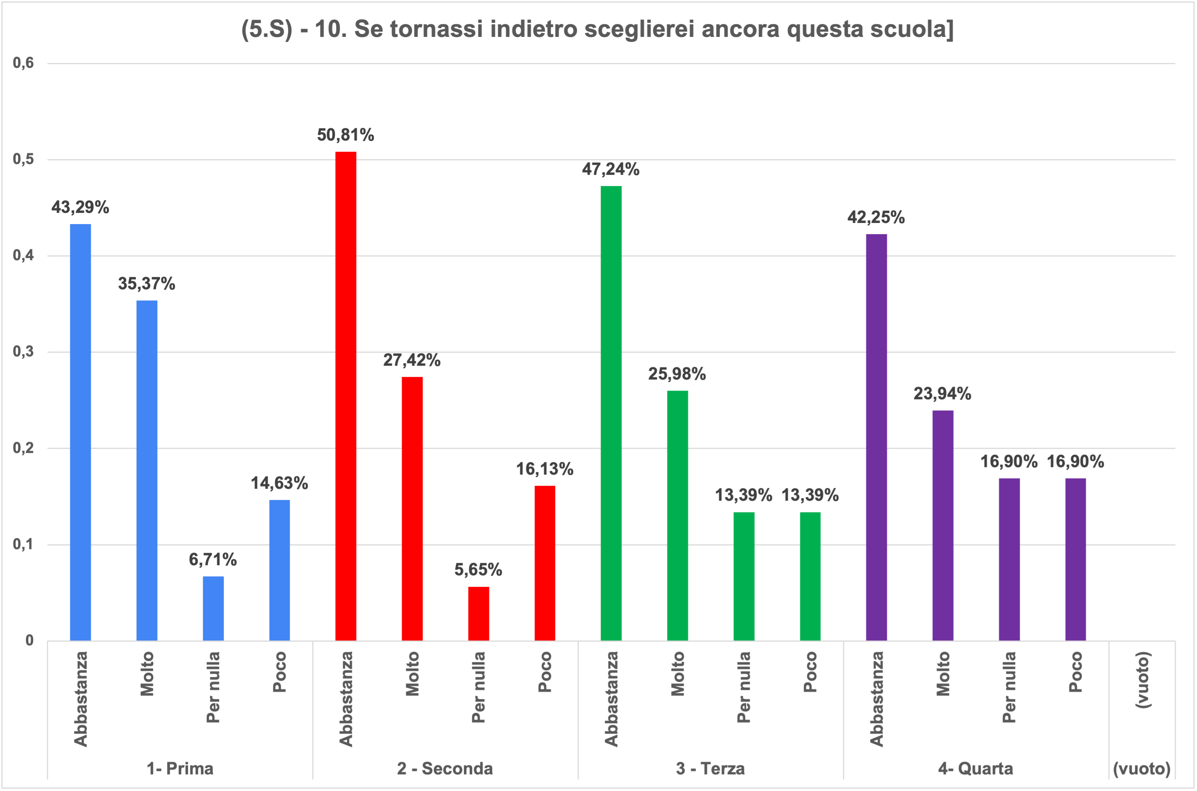
Alunni – 5S_10

Slide 6
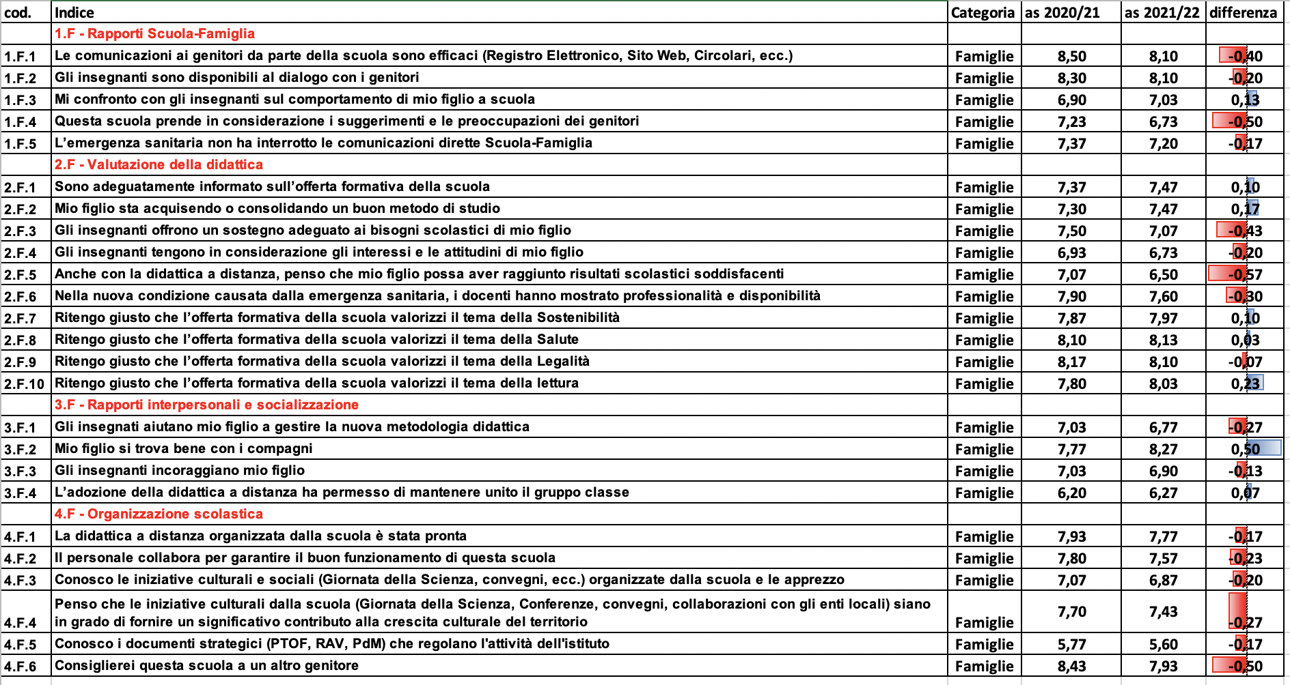
Analitica indici - famiglie

Slide 7
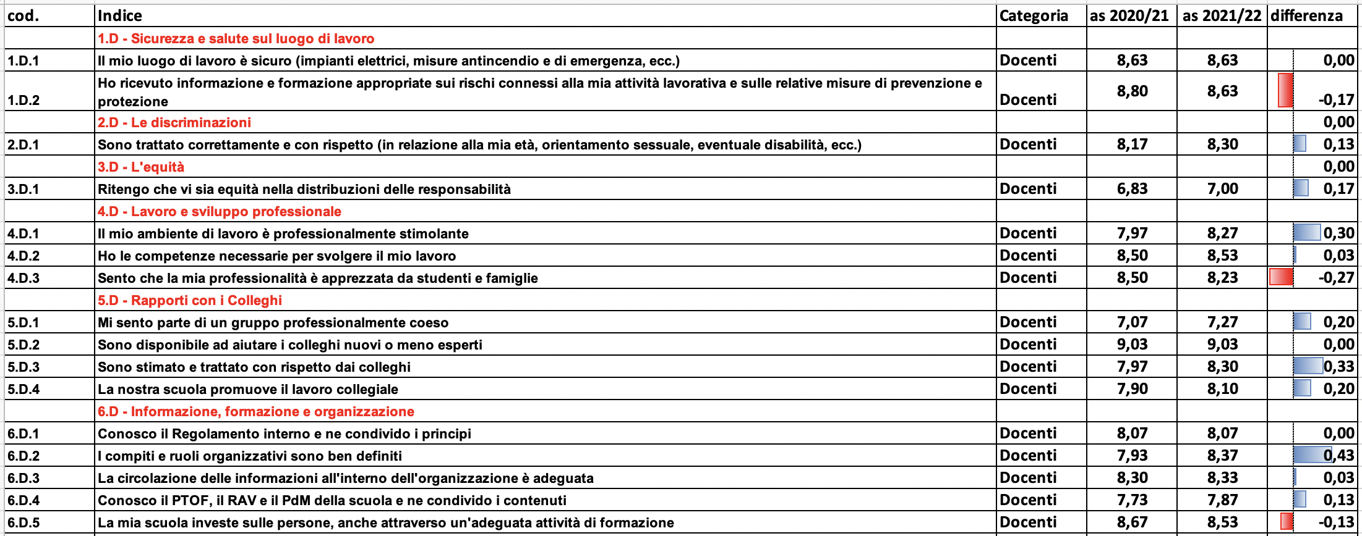
Analitica indici – docenti - 1

Slide 8
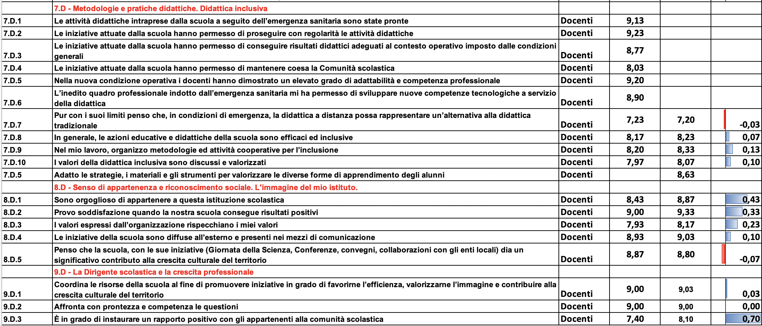
Analitica indici – docenti - 2

Slide 9
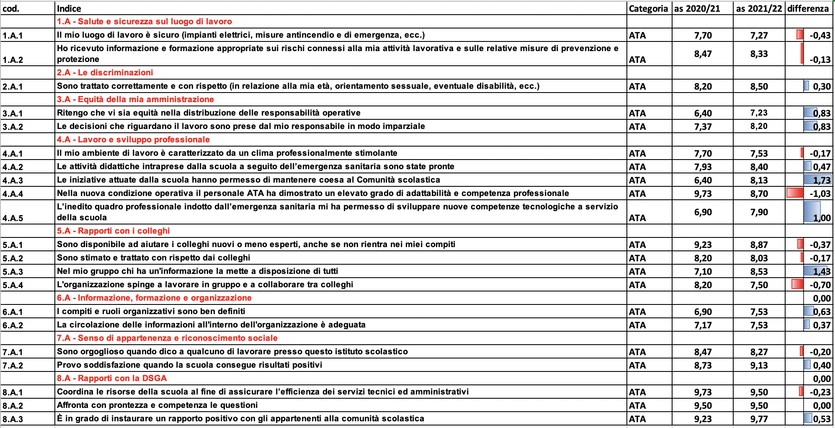
Analitica indici - ATA

